Slide 1



VII CONCURSO ESTATAL DE TRANSPARENCIA EN CORTO
MÉRIDA, YUCATÁN.

Slide 2

VII
CONCURSO ESTATAL DE TRANSPARENCIA EN CORTO

Slide 3


yucatan.gob.mx

Slide 4

Objetivo:
Inspirar la creación de contenidos que fortalezcan la transparencia, la rendición de cuentas y la prevención de la corrupción, así como promover la participación y voz de las juventudes en las plataformas digitales, para generar un impacto positivo en la sociedad.

Slide 5


La desinformación potenciada por la Inteligencia Artificial (IA) es la creación y difusión automatizada de contenido falso o engañoso (textos, imágenes, deepfakes de video/audio) con el fin de manipular la opinión pública, erosionar la confianza democrática y provocar caos, siendo un riesgo crítico por su alta calidad y rapidez de propagación.
Tema:
DESINFORMACIÓN: RIESGOS DE LA
INTELIGENCIA
ARTIFICIAL

Slide 6
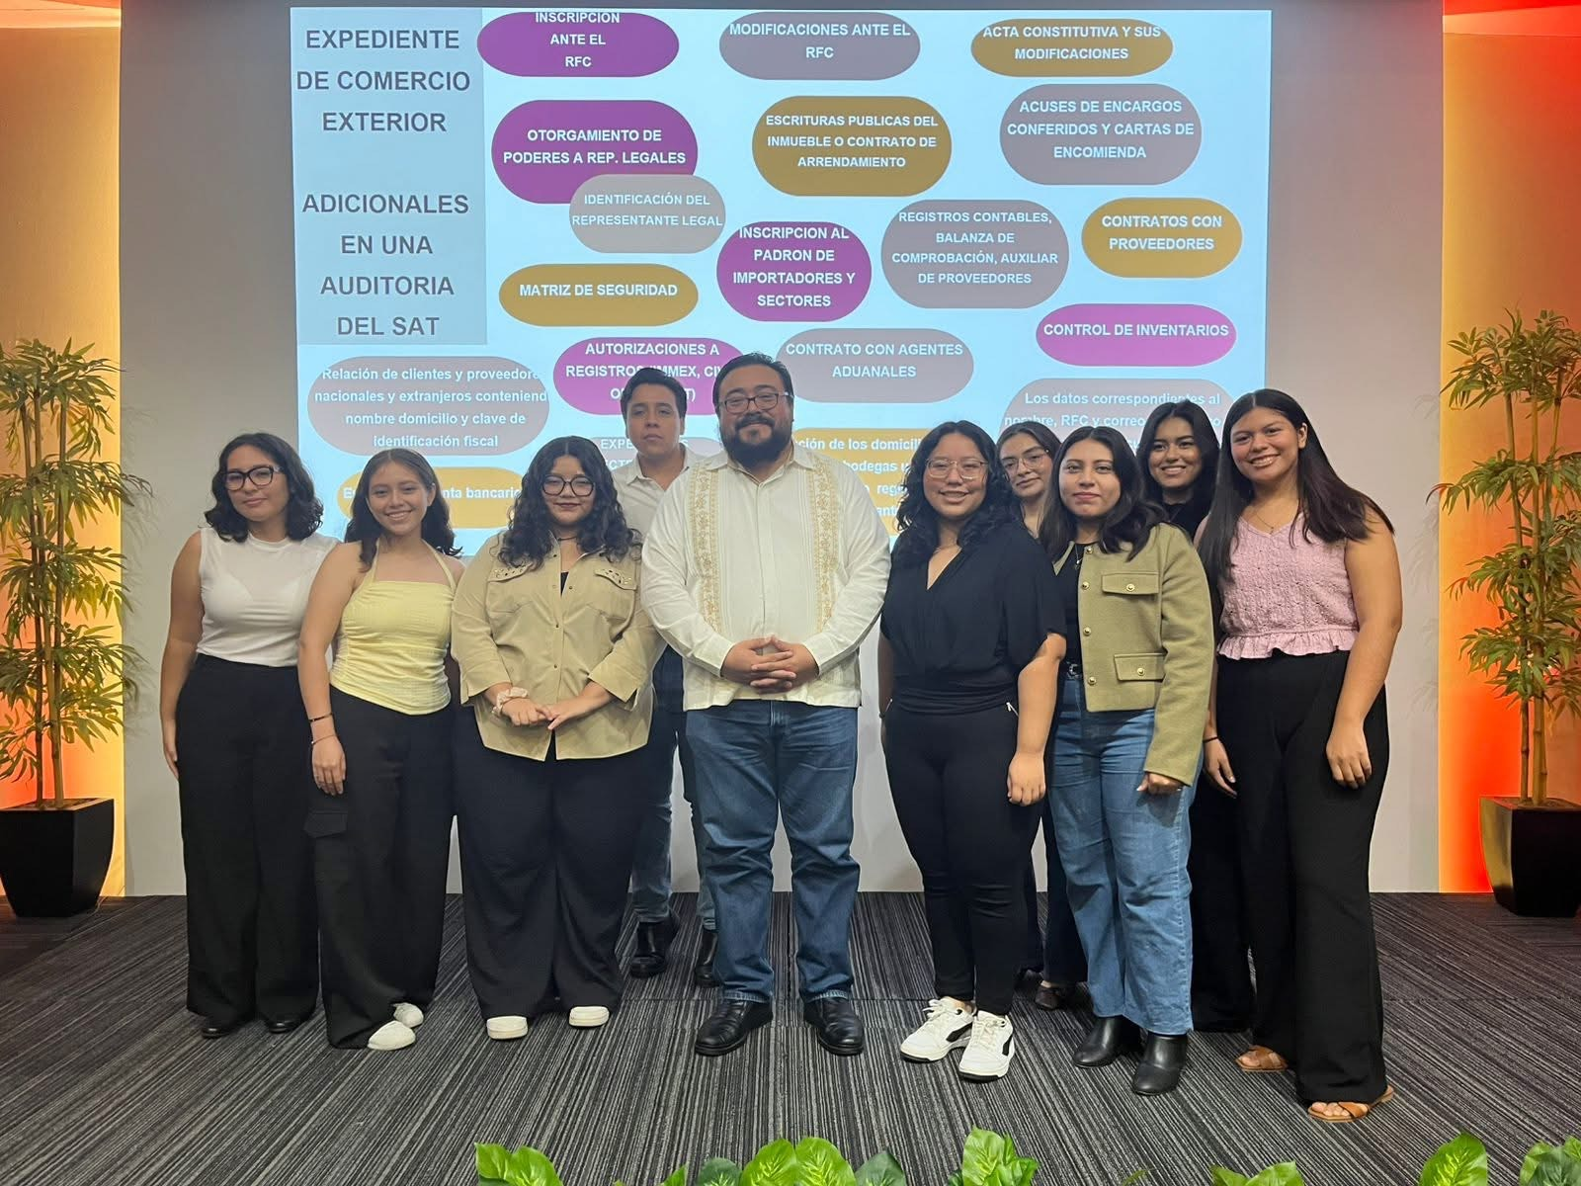
Ejemplo:

Slide 7
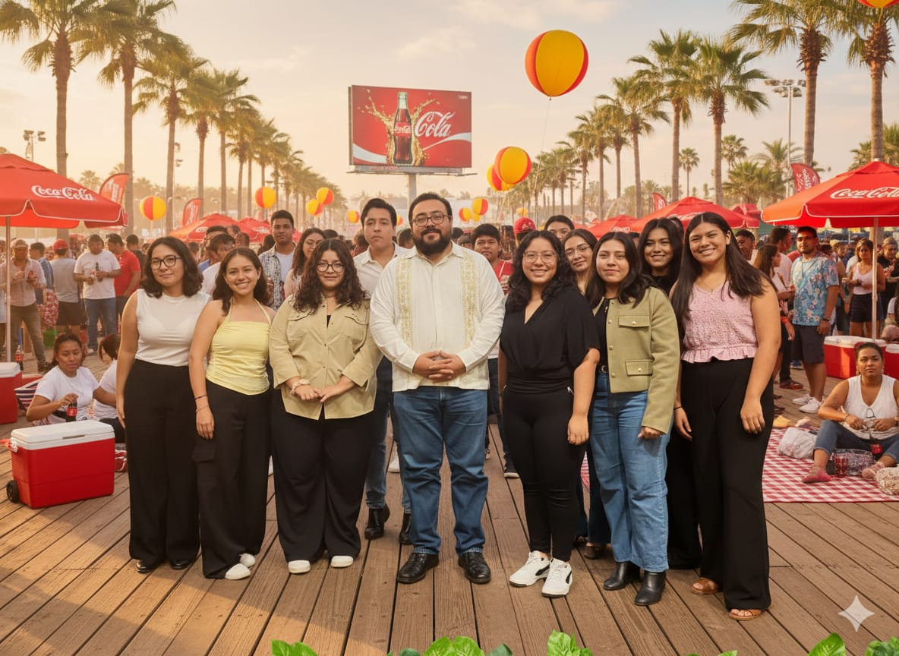

Slide 8
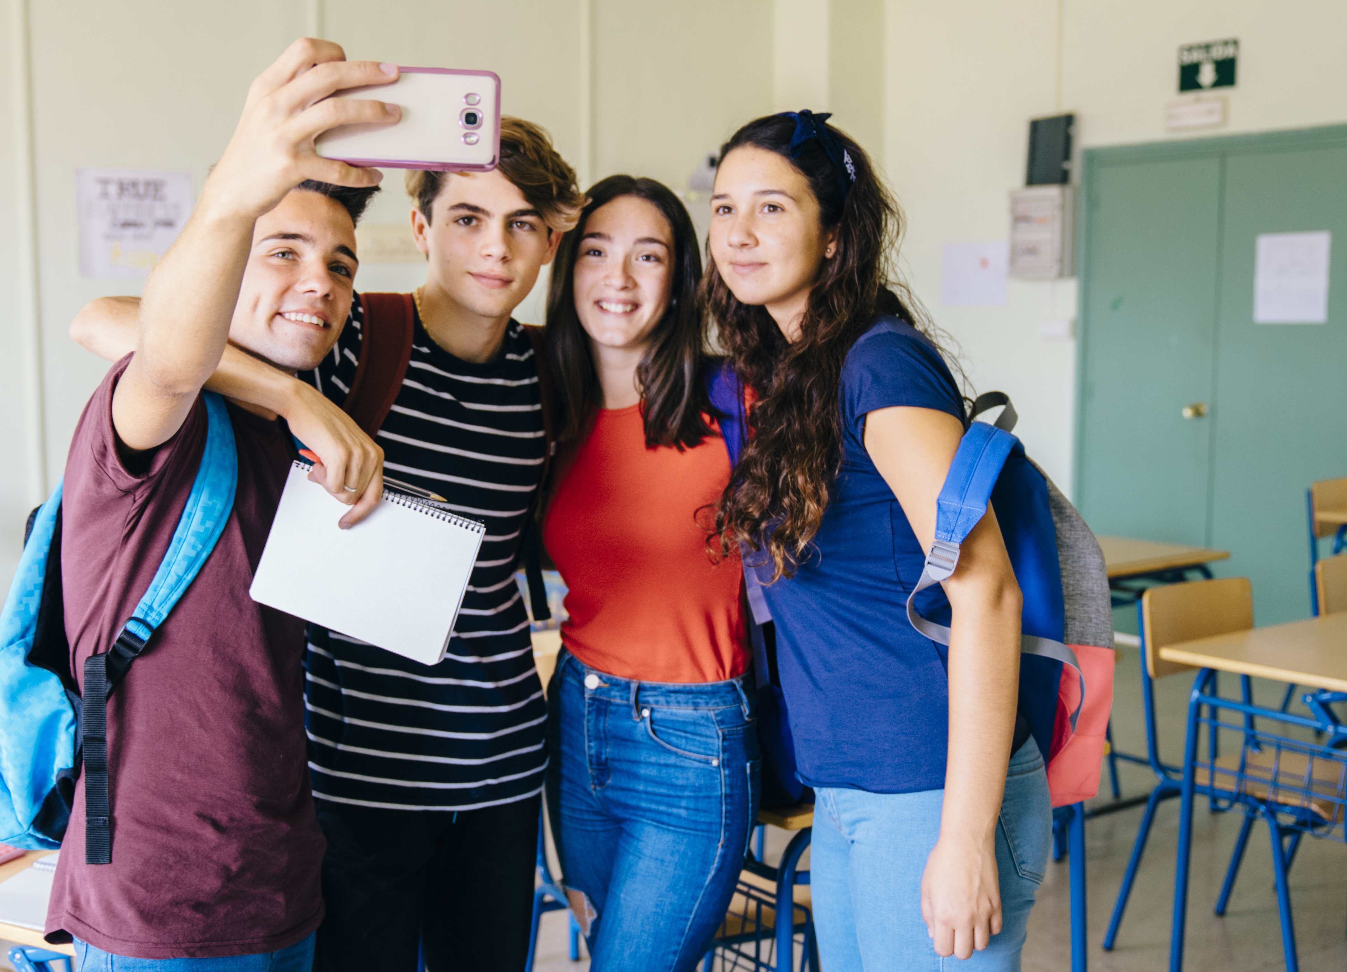
Participantes:
Jóvenes de
15 a 25 años

Slide 9

Categorías
Cortometraje
Microvideos
Características Técnicas:
Duración Máxima: de 90 segundos.
Formato: MP4, con peso máximo de 100 MB.
Tipo de Producción: podrá realizarse en animación o acción viva.
Uso de Inteligencia Artificial: Se permite el uso de IA hasta por 5 segundos.
Queda prohibido cualquier aplicación y/o plataforma que imponga marcas de agua, logotipos o condiciones que afecten los derechos de autor del material audiovisual.
Características Técnicas:
Duración Máxima: 15 segundos incluyendo créditos.
Formato: MP4, con peso máximo de 100 MB.
Tipo de Producción: podrá realizarse en animación o acción viva.
Uso de Inteligencia Artificial: Se permite el uso de IA hasta por 5 segundos.
Queda prohibido el uso de la aplicación Tik Tok, así como cualquier y/o plataforma que imponga marcas de agua, logotipos o condiciones que afecten los derechos de autor del material audiovisual.

Slide 10

Premios Etapa Estatal
Cortometraje
Microvideos
Primer Lugar: $15,000.00
Segundo Lugar: $10,000.00
Tercer Lugar:
$5,000.00
Primer Lugar:
$15,000.00
Segundo Lugar: $10,000.00
Tercer Lugar:
$5,000.00

Slide 11
Premios Etapa Nacional
Cortometraje
Microvideos
Primer Lugar: $60,000.00
Segundo Lugar: $50,000.00
Tercer Lugar:
$40,000.00
Primer Lugar: $60,000.00
Segundo Lugar: $50,000.00
Tercer Lugar:
$40,000.00

Slide 12

Bases de participación:
La participación es gratuita
Modalidad de participación: es individual o en equipos de hasta 5 personas.
Lenguas: se aceptarán cortometrajes y Microvideos en Lengua Indígenas de México o en Lengua de señas Mexicanas, siempre que incluya subtítulos en español.
Originalidad de las Obras no se permite el uso de clichés televisivos, imágenes de crestomatía, música comercial, ni lenguaje obsceno ofensivo. Únicamente se admitirán obras originales e inéditas, que no hayan sido difundidos previamente.

Slide 13
Documentos para participar:
Trabajos Individuales: Guion y/o argumento en PDF, con titulo, nombre completo o pseudónimo, edad, domicilio, teléfono y correo electrónico.
Trabajos en Equipo: Guion y/o argumento en PDF, con titulo, datos completos de cada integrante (nombre edad, domicilio, teléfono y correo electrónico)
Identificación Oficial: CURP o INE de cada participante.
Menores de Edad: Carta de autorización firmada por el padre o tutor, con copia de su INE, lo mismo si es por equipo.
Carta de Autorización de Derechos: para mayores de edad, carta firmada cediendo los derechos de uso, reproducción y difusión del cortometraje o Microvideos.
Derechos de Autor: la inscripción al concurso implica la cesión de los derechos de uso reproducción, difusión de los trabajos presentados a la CPCE-F.

Slide 14

Recepción del trabajo:
Modalidad Digital.
Sube tu Cortometraje o Microvideo, junto con los documentos a la plataforma oficial:
https://cpcef.net/CONCURSO/
Periodo de recepción del 8 de junio al 9 de septiembre de 2026.
Modalidad Física.
Entrega tu trabajo en las oficinas SABGY ubicadas calle 20-A #284-B X 3-C COL. Xcumpich, CP 97204 Mérida Yucatán.
En una memoria USB debidamente identificada
Incluye el guion en PDF y todos los documentos solicitados.
Adjunta una carta u oficio mediante el cual avale la entrega del material.
Periodo de recepción del 8 de junio al 7 de septiembre de 2026.

Slide 15


Jurado:
Criterios de evaluación:
Creatividad
35%
b
b
El Jurado de la etapa Estatal estará conformado por personas expertas en la materia, quienes evaluarán los trabajos con imparcialidad, objetividad y rendición de cuentas.
Contenido
30%
b
b
Impacto
Social 35%
b
b

Slide 16

Resultado de premiación
b
b
b
b
Fase Estatal
Los cortometrajes y Microvideos ganadores de la Etapa Estatal se anunciaran el 30 de septiembre de 2026, a través de las redes sociales y la pagina oficial de la SABGY:
https://anticorrupción.yucatan.gob.mx
Los premios se entregaran en el marco de la ceremonia de premiación Estatal a celebrarse en el mes de Octubre de 2026.
Fase Nacional.
Los cortometrajes y Microvideos ganadores de la Etapa Nacional se anunciaran el 30 de Octubre de 2026, a través de las redes sociales y de la CPCE-F:
https://contraloriasmexico.gob.mx
La ceremonia de Premiación nacional se llevará acabo en el marco de la LXXVII Reunión Nacional de la CPCE-F, a celebrarse en noviembre de 2026.

Slide 17

Consulta Convocatoria Completa:
¡Regístrate y Participa!
SECRETARÍA ANTICORRUPCIÓN Y BUEN GOBIERNO DEL ESTADO DE YUCATÁN

Slide 18
Informes
En caso de alguna duda o comentario comunicarse a:
Secretaría Anticorrupción y Buen gobierno.
Dirección: Edificio Administrativo “Siglo XXI”,
Calle 20-A núm. 284-B por 3-C, Primer piso,
Col. Xcumpich.
Teléfono: (999) 9303800 Ext. 13000 y 13047

Slide 19
!GRACIAS POR SU ATENCIÓN¡

